Slide 1
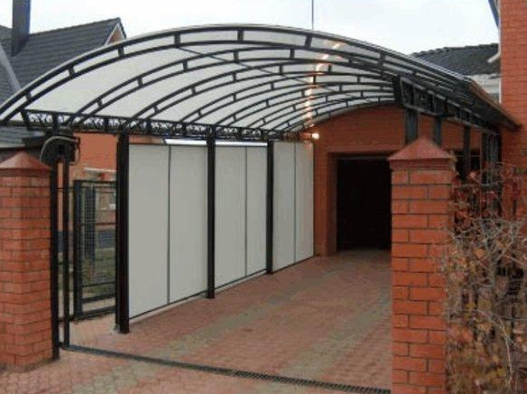
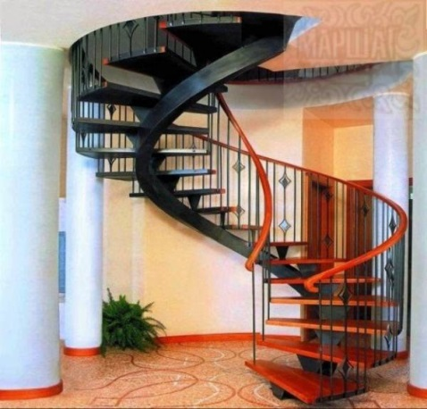

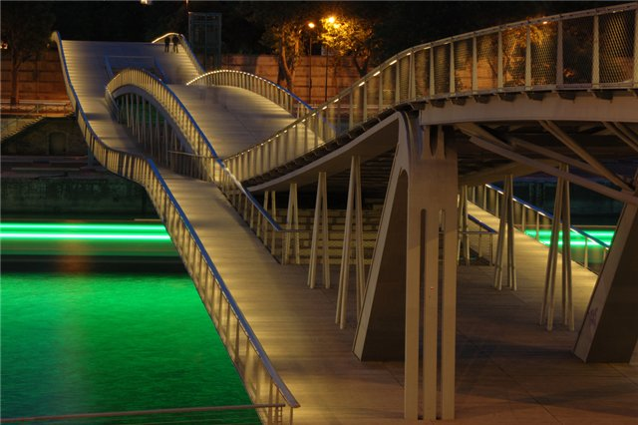
Тема: «Технологія ручного дугового зварювання покритими електродами»
Тема уроку:
«Виконання стикових і кутових швів.
Орієнтовні режими зварювання, положення електрода»

Slide 2
Нероз'ємне з'єднання, що виконується зварюванням
Зварний шов
Ділянка зварного з'єднання, що виникла в результаті кристалізації розплавленого металу або в результаті пластичної деформації при зварюванні тиском або поєднанні кристалізації і деформації
Зварне з'єднання

Slide 3
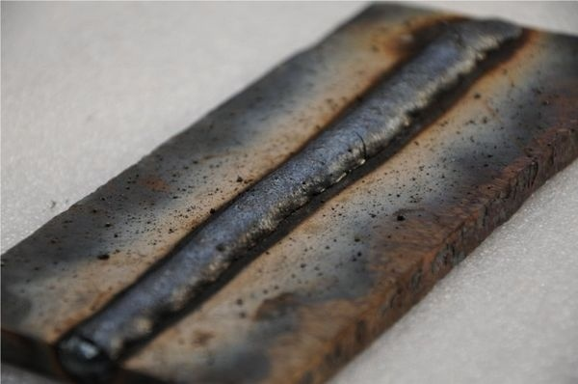
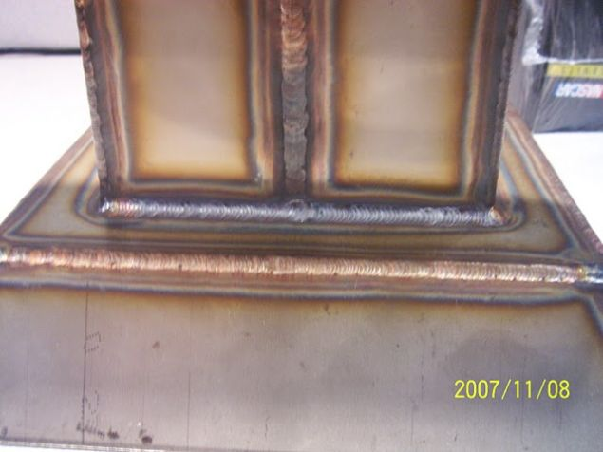
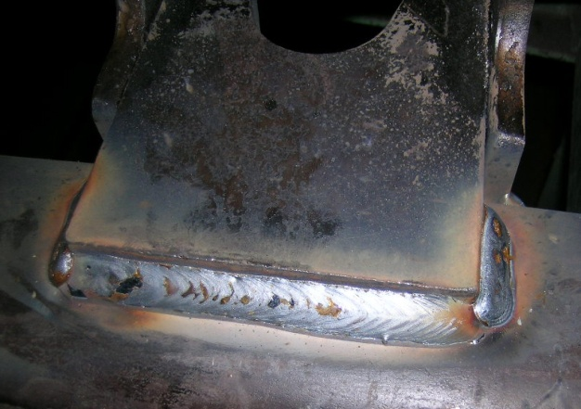
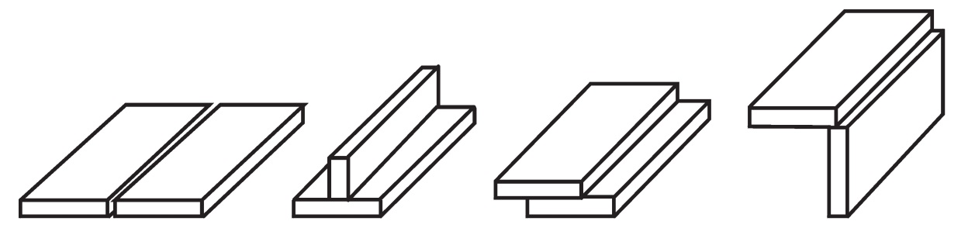
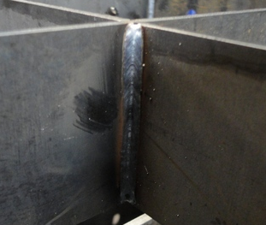
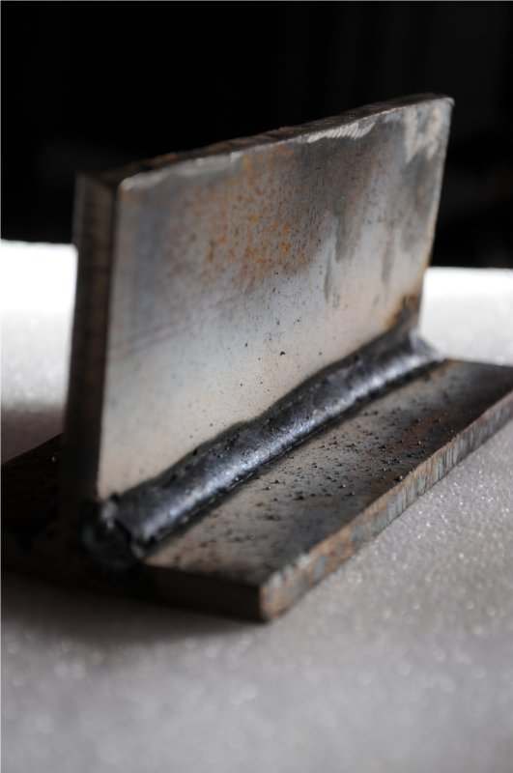
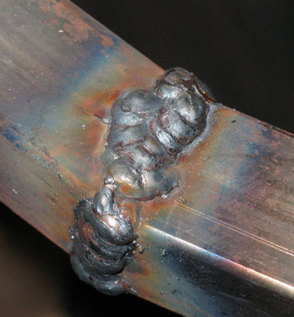
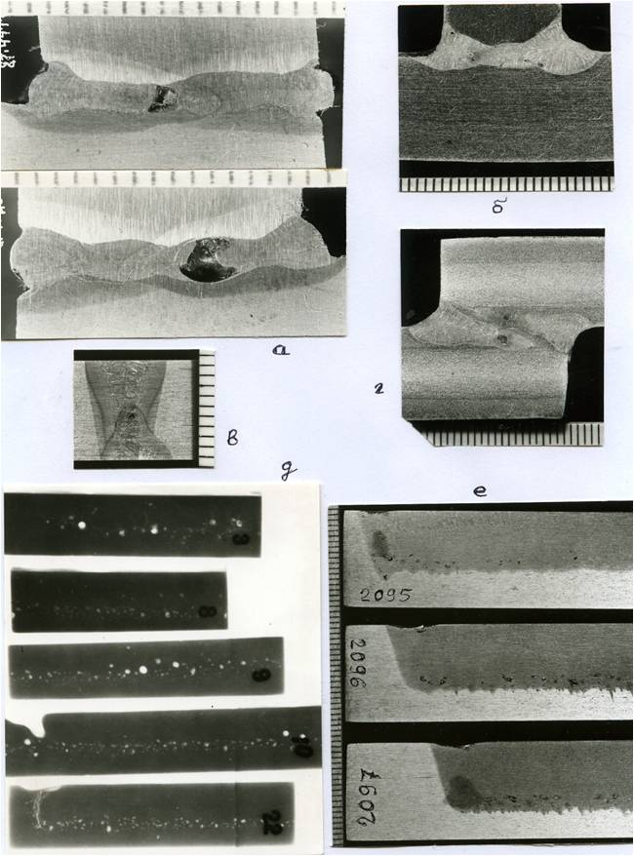
Зварні з'єднання і шви

Slide 4
Зварні шви
Нижні
Вертикальні
Стельові
Горизонтальні

Slide 5
Зварні з'єднання
Стикові
Частини виробів,
що зварюються,
з'єднують
торцями
або
кромками
Сталеві пластини
Такі з'єднання відрізняються високою
міцністю і менш за все підтверджені
зварним напругам і деформаціям

Slide 6
Зварні з'єднання
Кутові
Торець
кромки
можна не
скошувати
Для отримання якісного шва залишають
зазор між листами 2…3 мм

Slide 7
Зварні з'єднання
В нахлист
s
Не потребує
обробки кромок
під зварювання.
Шви
накладають
з обох сторін
нахлиста.
S
5 min
Таким способом зварюють елементи
товщиною не більш 8 мм

Slide 8
Зварні з'єднання
Таврові
Торець
кромки
можна
не
скошувати
Для отримання якісного шва
залишають зазор
між листами 2…3 мм

Slide 9

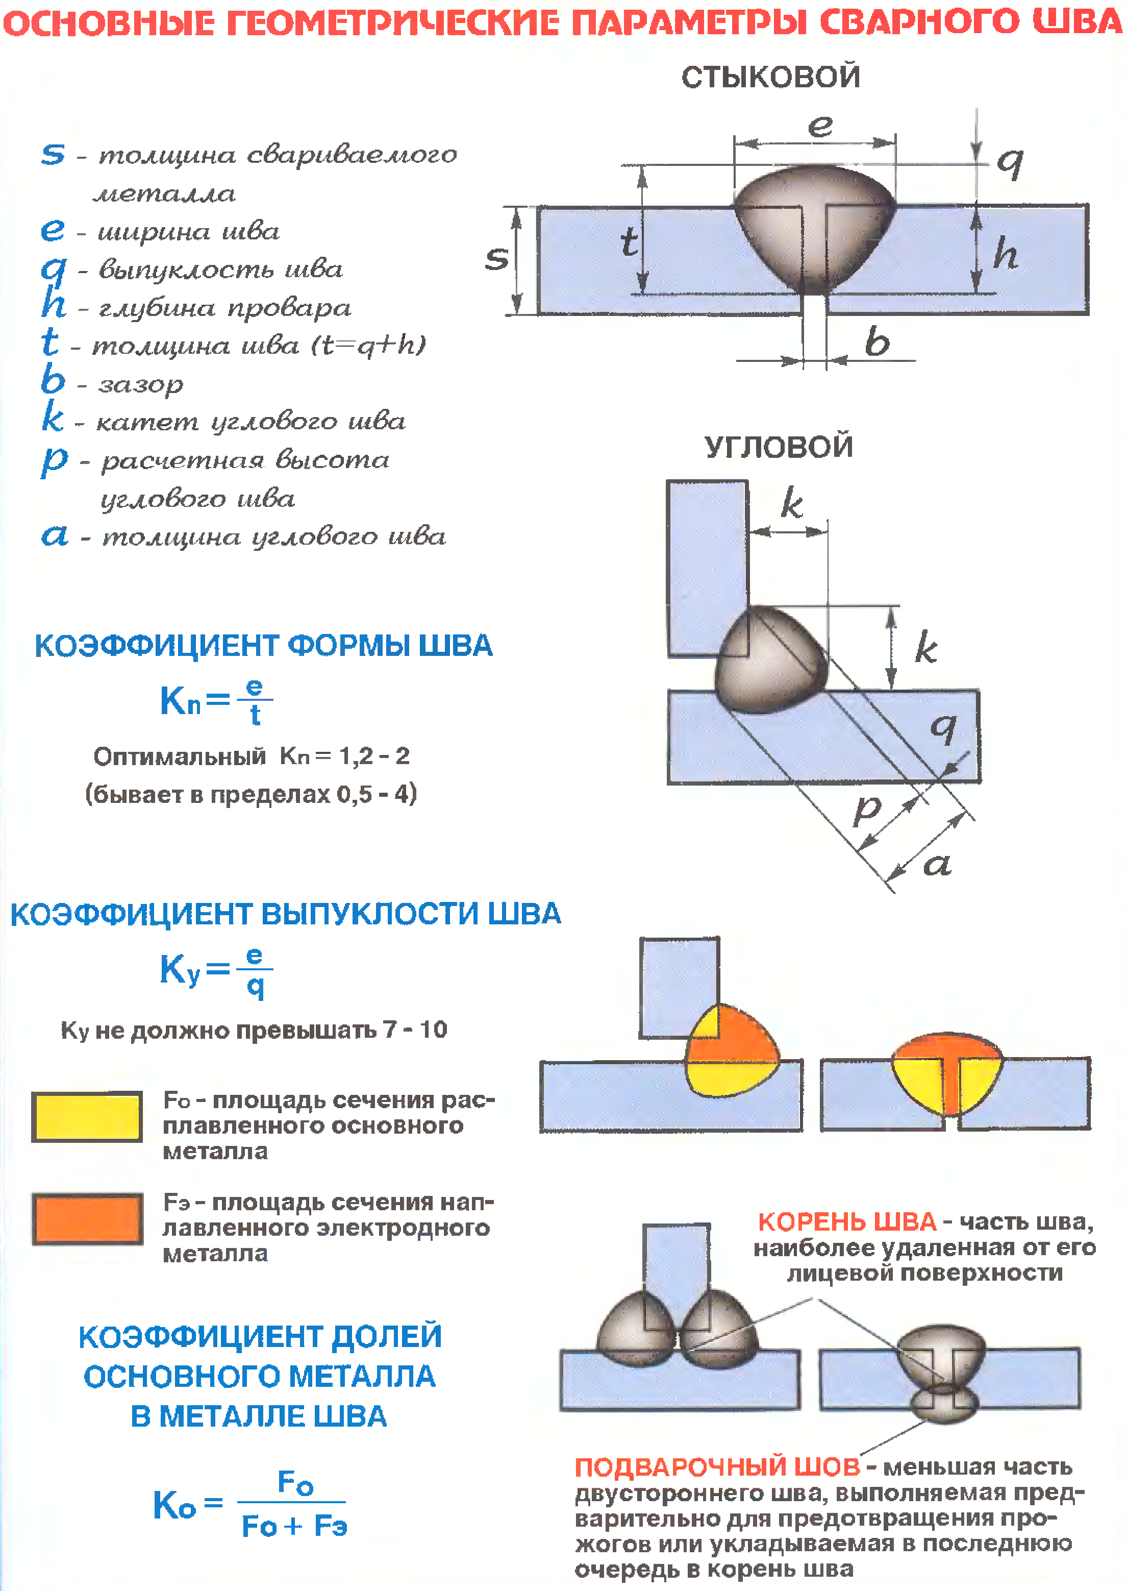
Основні геометричні параметри зварного шва
Стиковий шов
Кутовий шов
S – товщина металу,
що зварюється
e – ширина металу
q - випуклість шва
h – глибина провару
t – товщина шва t q h
b – зазор
k – катет кутового шва
p – розрахункова висота
кутового шва
a – товщина кутового шва

Slide 10
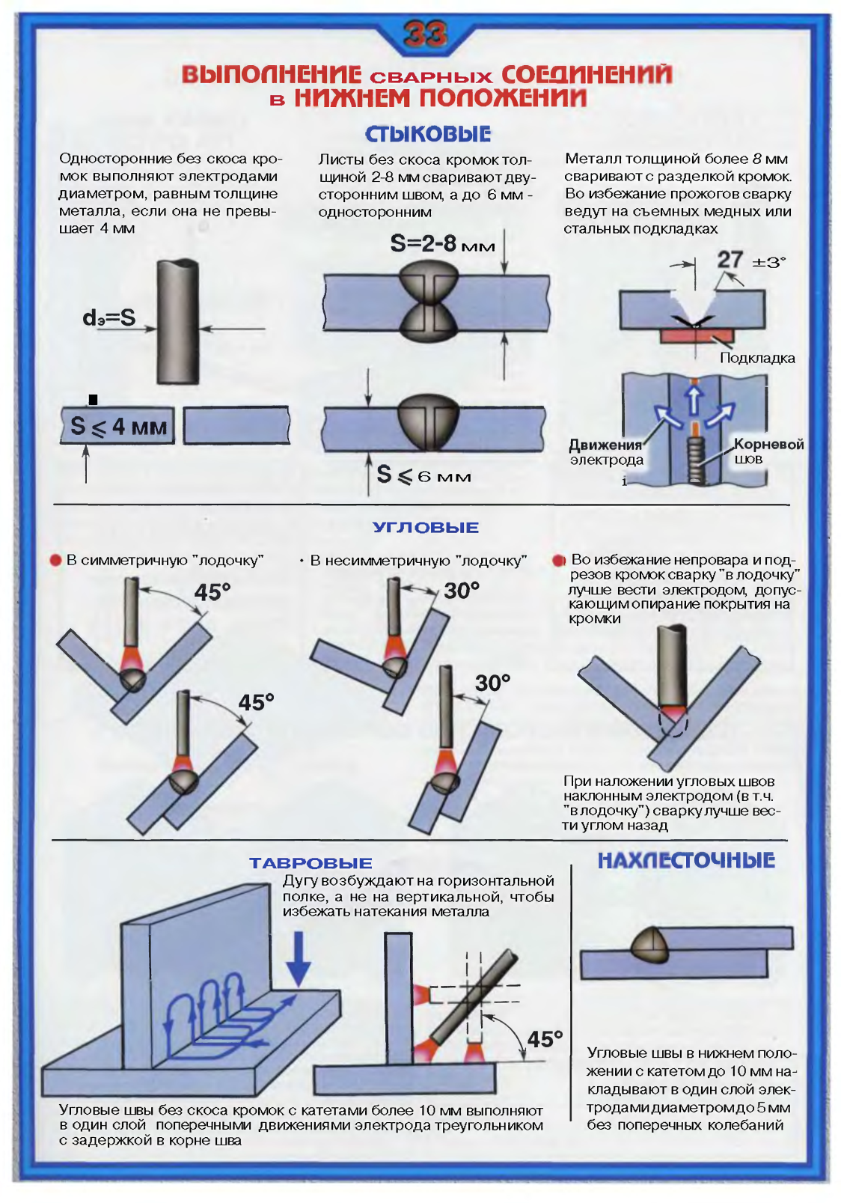
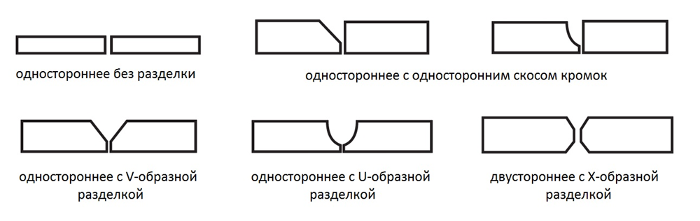
Стиковий шов
4 мм
Односторонній
Двосторонній
Зі скосом крайок
Без скосу крайок
Одностороннє
Односторонній
Двосторонній
Двостороннє
S до 4 мм
S від 4 до 8 мм
S від 12 мм
S від 4 до 25 мм

Slide 11
Орієнтовні режими зварювання стикових швів:
без скосу крайок
Товщина металу, мм | Шов | Зазор, мм | Діаметр електрода, мм | Середнє значення сили струму, А
 |  |  |  | Нижнє положення шва | Вертикальне і стельове положення шва
3 – 4 | Однобічний | 1,0 | 3 – 4 | 180 | 160
5 – 6 | Двобічний | 1,0 – 1,5 | 4 – 5 | 180 – 260 | 160 – 230
7 – 8 | Двобічний | 1,5 – 2,0 | 5 | 260 | 230
10 | Двобічний | 2,0 | 6 | 330 | 290
V – подібних багатошарових
Товщина металу, мм | Зазор, мм | Число шарів, крім підвареного і декоратив- ного | Діаметр електрода, мм |  | Середнє значення сили струму, А
 |  |  | перший шар | наступні шари | положення шва
 |  |  |  |  | Нижнє | Горизонтальне | Вертикальне
10 | 1,5 - 2,0 | 2 | 4 | 5 | 180 – 260 | 160 – 220 | 150 – 210
12 | 2,0 - 2,5 | 3 | 4 | 5 | 180 – 260 | 160 – 220 | 150 – 210
14 | 2,5 - 3,0 | 4 | 4 | 5 | 180 – 260 | 160 – 220 | 150 – 210
16 | 3,0 - 3,5 | 5 | 4 | 5 | 180 – 260 | 160 – 220 | 150 – 210
18 | 3,5 - 4,0 | 6 | 5 | 6 | 220 – 320 | 200 – 300 | 180 – 280

Slide 12
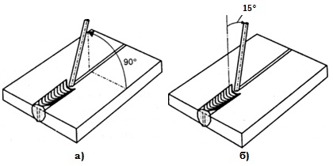

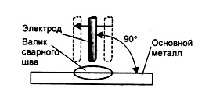
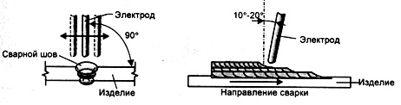
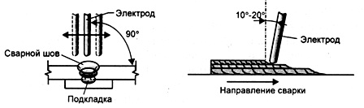
Техніка виконання стикових зварних швів
а
б
Кут нахилу електрода:
а – в горизонтальній площині; б – у вертикальній площині
Положення електрода при наплавленні валиків з поперечними коливаннями
а
б
Нитковим швом заповнюють корінь шва, зварюють тонкі заготовки, виконують наплавочні роботи та проводять
підварювання підрізів
Положення електрода при зварюванні стикового з'єднання зі скосом крайок (а) на підкладці (б) у нижньому положенні

Slide 13
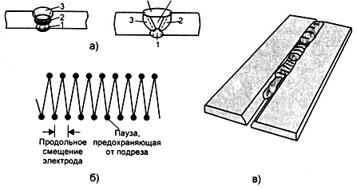
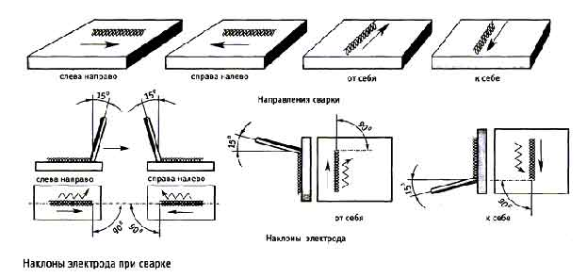
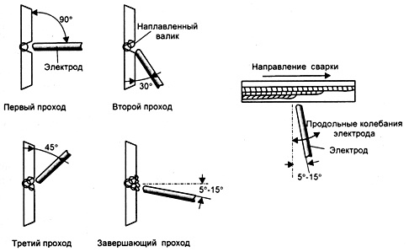
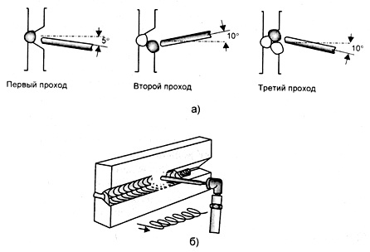
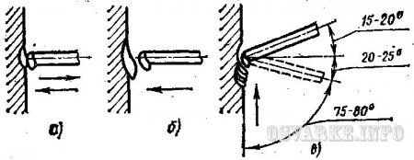
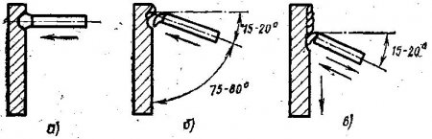
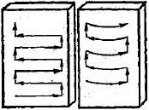
Нижнє положення:
a - порядок накладення шарів;
б - траєкторія руху електрода при виконанні останнього проходу;
в - зварне з'єднання
Нижнє положення:
нахил електроду при зварюванні
Горизонтальне положення: вузькими валиками без поперечних коливань електроду
Схеми руху електрода при виконанні стикових
з'єднань
Горизонтальне положення:
a - зварювання з поперечними коливаннями електрода;
б - приклад поперечних рухів торця електрода
Вертикальні шви на підйом:
а - запалювання дуги, б - поява зварювальної ванни, в - рух електрода нагору
Вертикальні шви на спуск:
а - запалювання дуги, б - поява зварювальної ванни, в - рух електрода вниз
Широкі валики у вертикальному положенні

Slide 14
Орієнтовні режими зварювання кутових швів:
«у човник» з впиранням електрода
Товщина зварних листів, мм | Катет шва, мм | Діаметр електрода, мм | Сила струму, А
4 – 6 | 5 | 5 | 250 – 300
6 – 8 | 6 | 6 | 300 – 350
10 – 14 | 8 | 8 | 480 – 560
зі скосом кромок
Вид шва | Товщина металу, мм | Число шарів або проходів | Діаметр електрода, мм | Сила струму, А
Однобічний | 4 | 1 | 3 – 4 | 120 – 160
 | 6 | 1 | 4 – 5 | 160 – 220
 | 8 | 1 – 2 | 4 – 5 | 160 – 220
 | 12 | 3 – 4 | 4 – 6 | 160 – 300
 | 20 | 6 – 8 | 4 – 6 | 160 – 320
Двобічний | 10 | 2 – 4 | 4 – 6 | 160 – 320
 | 20 | 4 – 8 | 4 – 6 | 160 – 360
 | 40 | 8 – 16 | 4 – 6 | 160 – 360
 | 60 | 16 – 30 | 5 – 6 | 220 – 360
 | 80 | 30 – 40 | 5 – 6 | 220 – 360

Slide 15
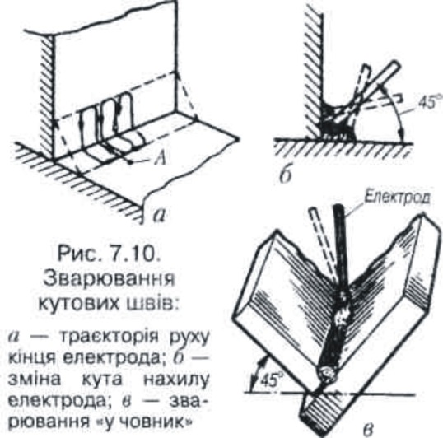
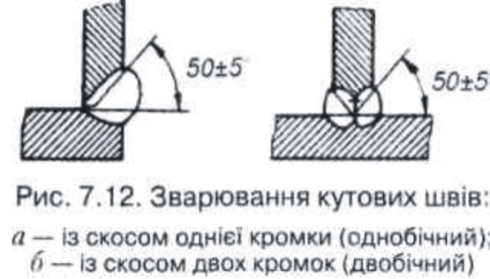
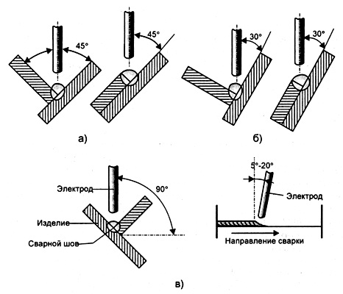
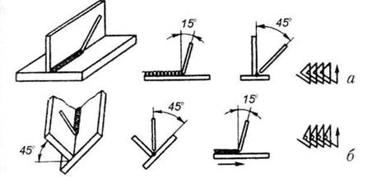
Техніка виконання кутових зварних швів
Кутові з'єднання
Положення електрода при зварюванні «у човник»: a – зварювання в симетричну «човник»,
б – зварювання в несиметричний «човник»;
в – просторове положення електрода
Зварювання кутових швів із коливальними рухами електрода

Slide 16
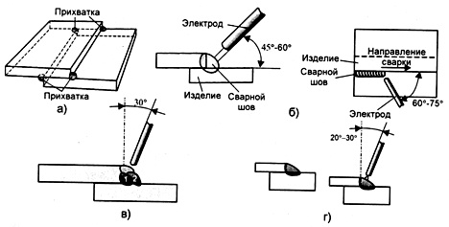
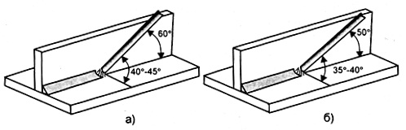
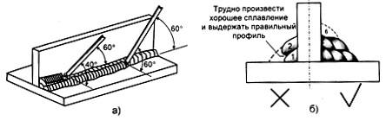
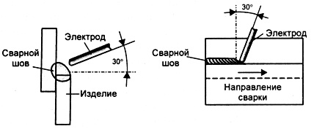
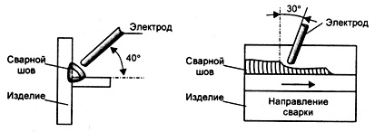
Положення електрода при зварюванні
таврового з'єднання в нижньому положенні:
a - на прямої полярності; б - на зворотній полярності
з'єднання внахлист в нижньому положенні:
a - підготовка з'єднання до зварювання,
б - положення електрода при зварюванні однопрохідним швом рівних товщин;
в - положення електрода при другому і третьому проході при виконанні багатопрохідного шва;
г - положення електрода при зварюванні різних товщин
Положення електрода при зварюванні таврового з'єднання багатопрохідним швом в нижньому положенні (а)
та порядок накладення шарів (б)
Схеми зварювання
Положення електрода при зварюванні таврового з'єднання багатопрохідним швом в нижньому положенні з застосуванням поперечних коливань електроду
Положення електрода при зварюванні нахлесточного з'єднання в горизонтальному положенні

Slide 17

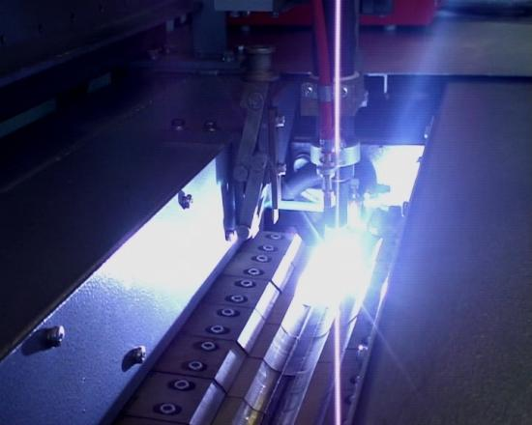
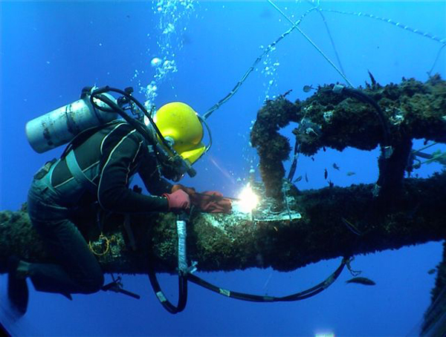
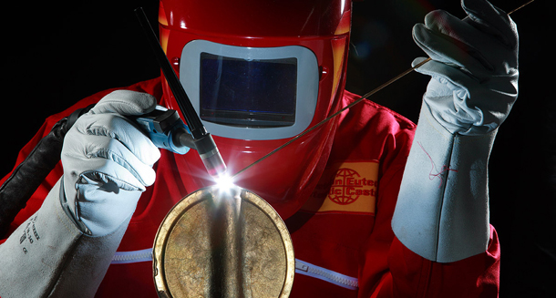

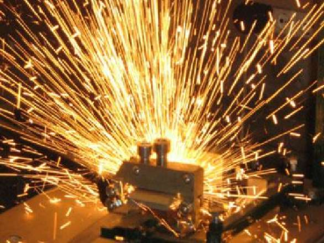
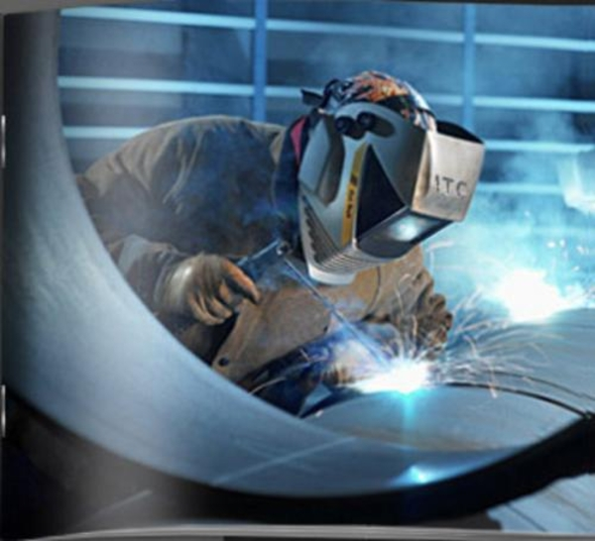
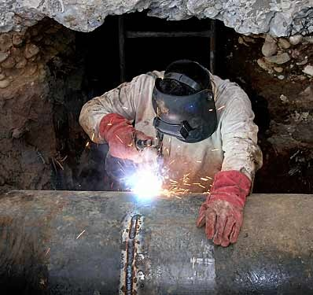
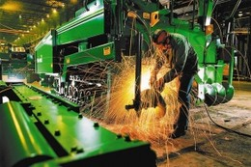

Світ зварювання

